Slide 1
4. Анализ Контрагентов
Команда McSteel

Slide 2
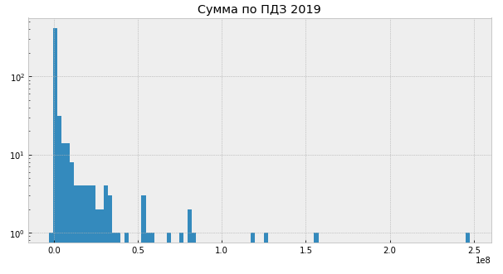
1. Первичный анализ
Первичный анализ показал, что в данных нет явных корреляций с целевыми признаками, поэтому было принято решение о добавлении новых признаков и агрегация исходных.
Также были обнаружены строки, которые пометили как ошибки: отрицательное значение ПДЗ.

Slide 3
2. Дополнительные признаки
На каждый признак, который имеет историю (три года):
Добавляем категорию «нет сведений о признаке»
Добавляем значение динамики признака – получение тренда по историческим данным
Признаки из внешних источников:
Индексы производства по отдельным видам экономической деятельности ОКВЭД2 (на 3 года назад: 2018, 2017, 2016)
Производство металлургическое
Производство стальных труб, полых профилей и фитингов
Производство прочих стальных изделий первичной обработкой
Производство готовых металлических изделий, кроме машин и оборудования
Производство машин и оборудования, не включенных в другие группировки
Курс USD/RUB ЦБ РФ
На 1 января каждого года
Максимальный за год
Минимальный за год

Slide 4
3. Обучение классификатора
От задачи ранжирования переходим к задаче бинарной классификации - по признаку «Макс ПДЗ» устанавливаем порог, в решении были применены следующие пороги: 0, 5, 10.
После этого был произведен поиск по сетке и построено 3 классификатора (CatBoost).
Далее был проведен анализ значимости признаков для их дальнейшей интерпретации.

Slide 5
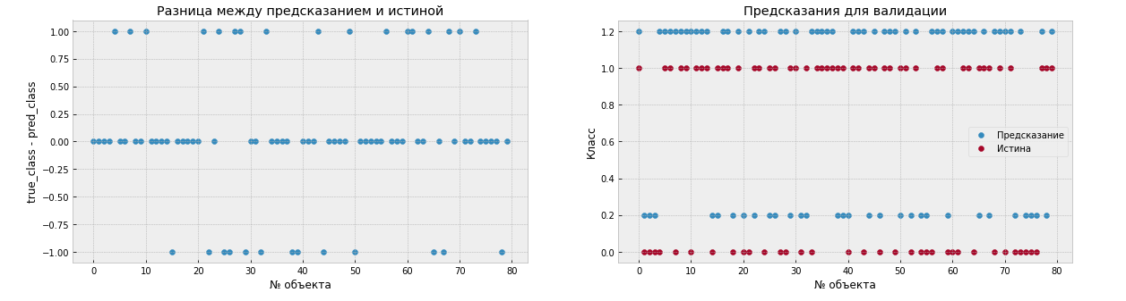
3. Обучение классификатора
На графиках приведены результаты работы классификатора на тестовой выборке (разбиение train/test 0,85).

Slide 6
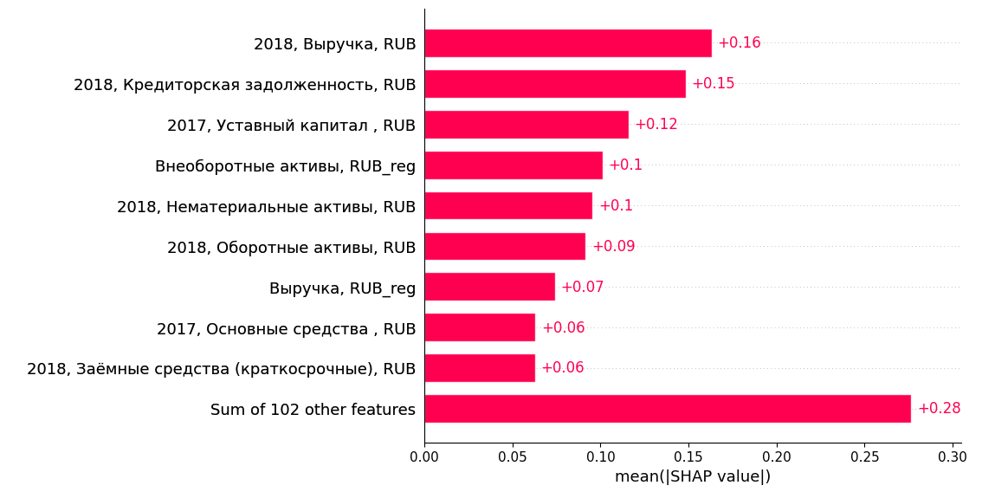
3. Обучение классификатора
Были получены коэффициенты значимости Шапа, которые в последствии легли в основу системы выдачи информации по контрагенту. Коэффициенты считались на всех доступных данных (включая валидационные).
* Признаки _reg – тренд по историческим данным, _cat – наличие исторических данных

Slide 7
4. Рекомендательная система [основная идея]
Любая аналитика необходима в конечном счете для лица, которое на ее основе принимает решение. Таким образом, необходимо сделать понятную неспециалисту систему, которая бы не была перегружена техническими подробностями, а давала понятную информацию.
В нашем случае она объединяет 3 сущности:
Предсказание классификаторов – дает в процентах оценку надежности контрагента.
Графическое представление наиболее значимых признаков, повлиявших на данную оценку.
Сводку по уже имеющимся данным, в разрезе признаков из п. 2.

Slide 8
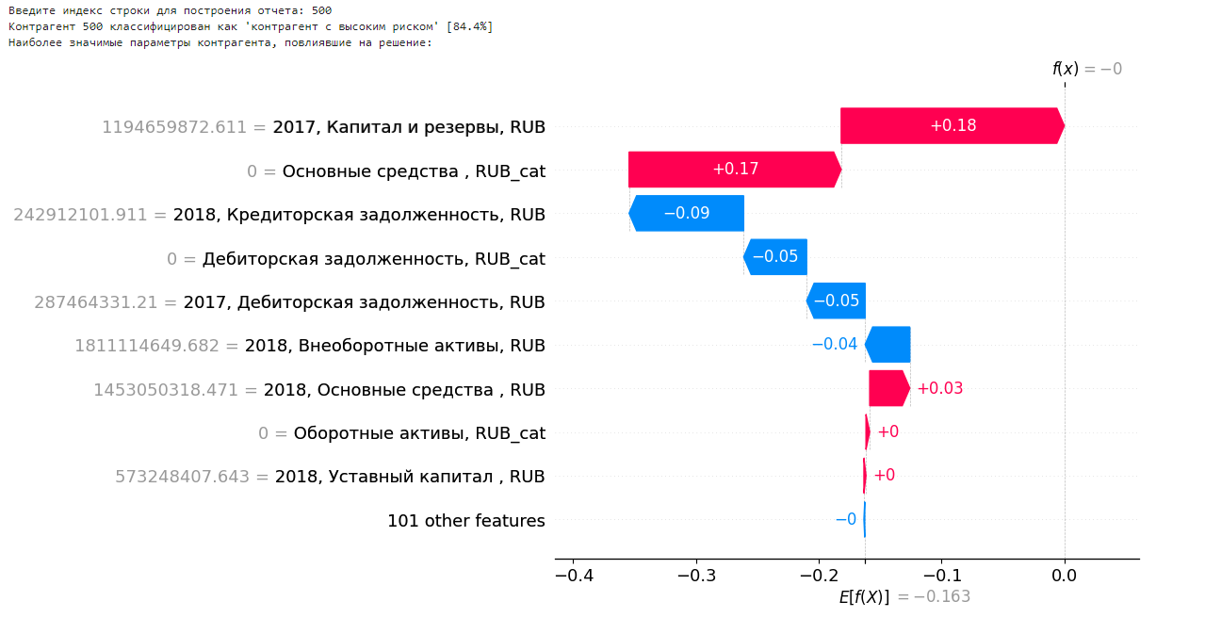
4. Рекомендательная система
Реализация 1 и 2 пунктов

Slide 9
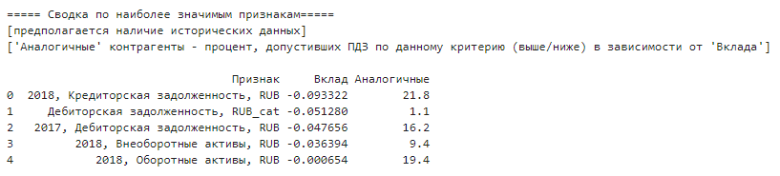
4. Рекомендательная система
Реализация 3 пункта
В приведенной тетрадке данная идея обернута в класс и можно интерактивно с ней повзаимодействовать.

Slide 10
Заключение
Не успели детально изучить данные по другим годам, однако в построенный пайплайн они довольно легко впишутся.
Значимые признаки не показались необычными – например, достаточно логично влияние кредиторской задолженности на вероятность ПДЗ.
При дальнейшей работе, скорее всего, основная идея не изменится, так как самое важное – это получить на выходе аналитику, понятную человеку, для которого она предназначена.

